Slide 1




COMPLEMENt ORAL
RAPPORT MORAL 2018
Véronique MOREIRA, présidente

Slide 2
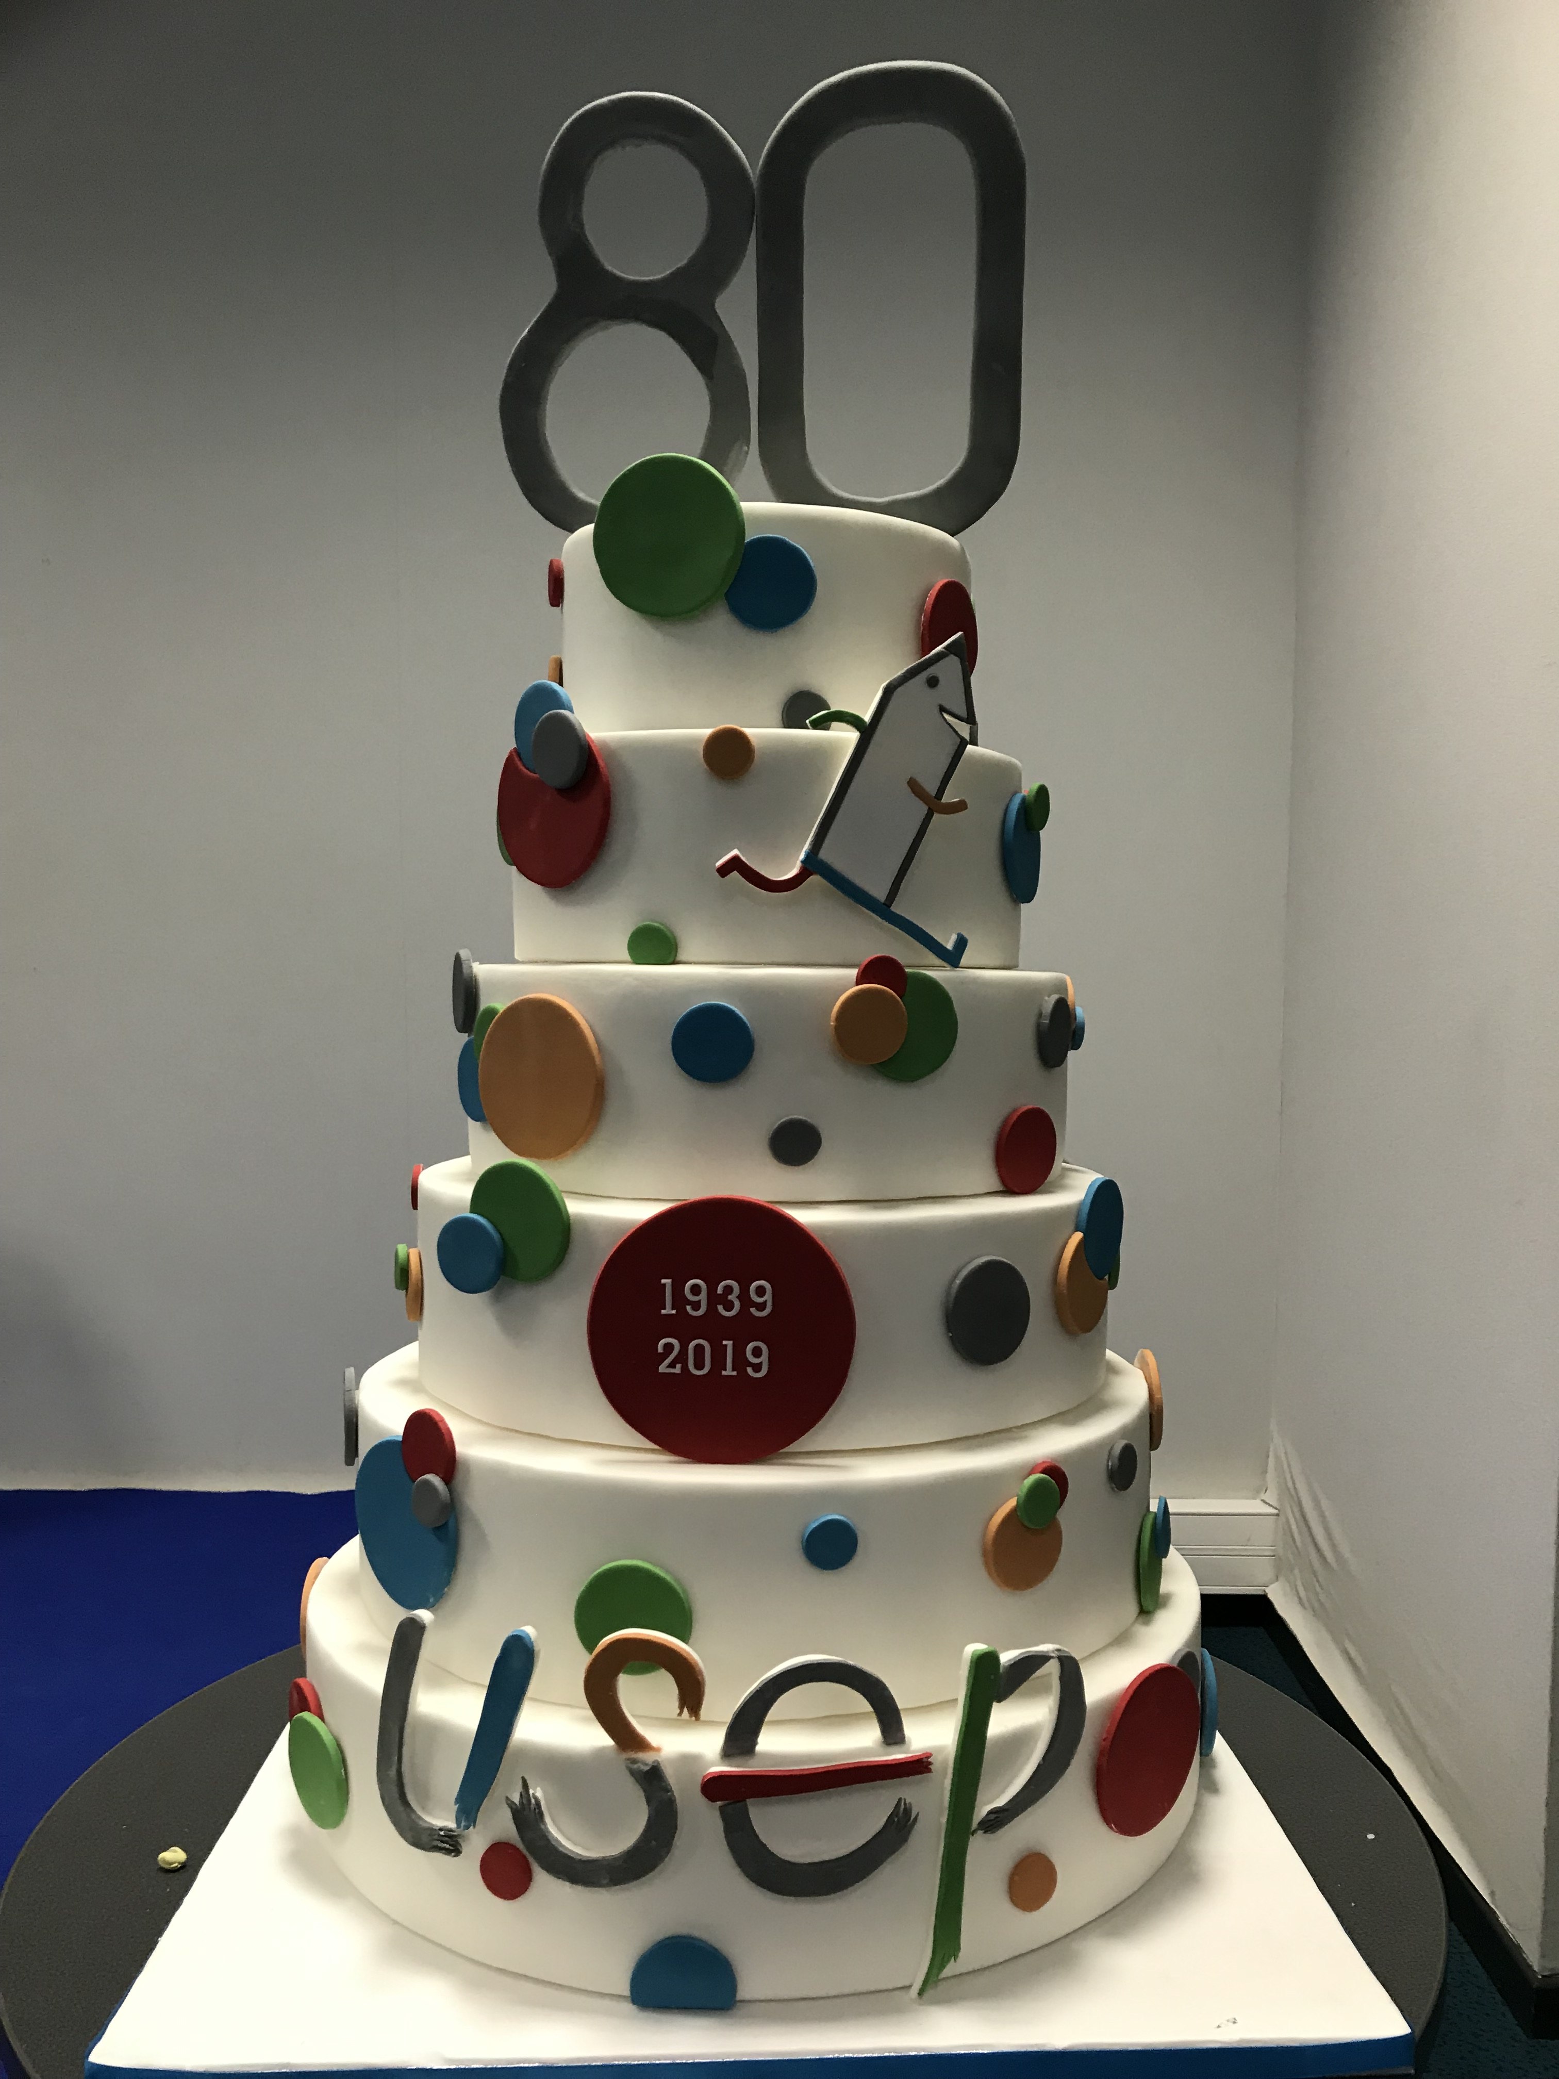

Slide 3

Dynamiser la vie associative de nos associations reste un défi

Slide 4


Slide 5


Slide 6
USEP : mouvement sportif et associatif

Slide 7
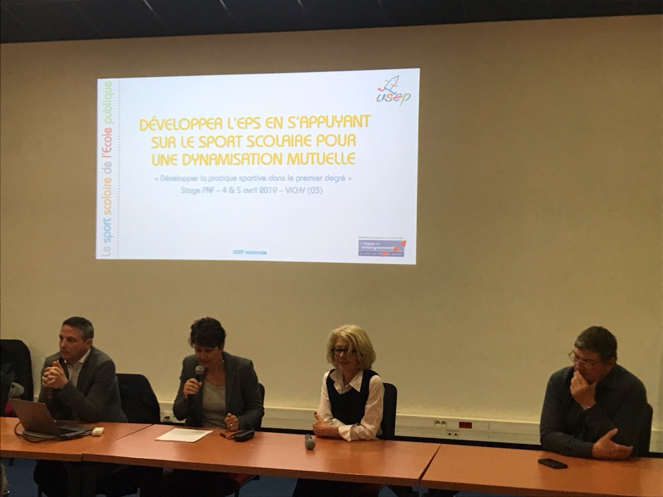

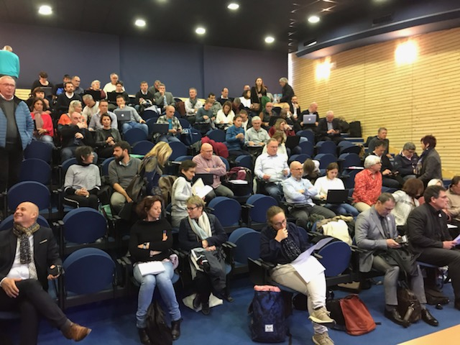

Slide 8
USEP, acteur incontournable

Slide 9
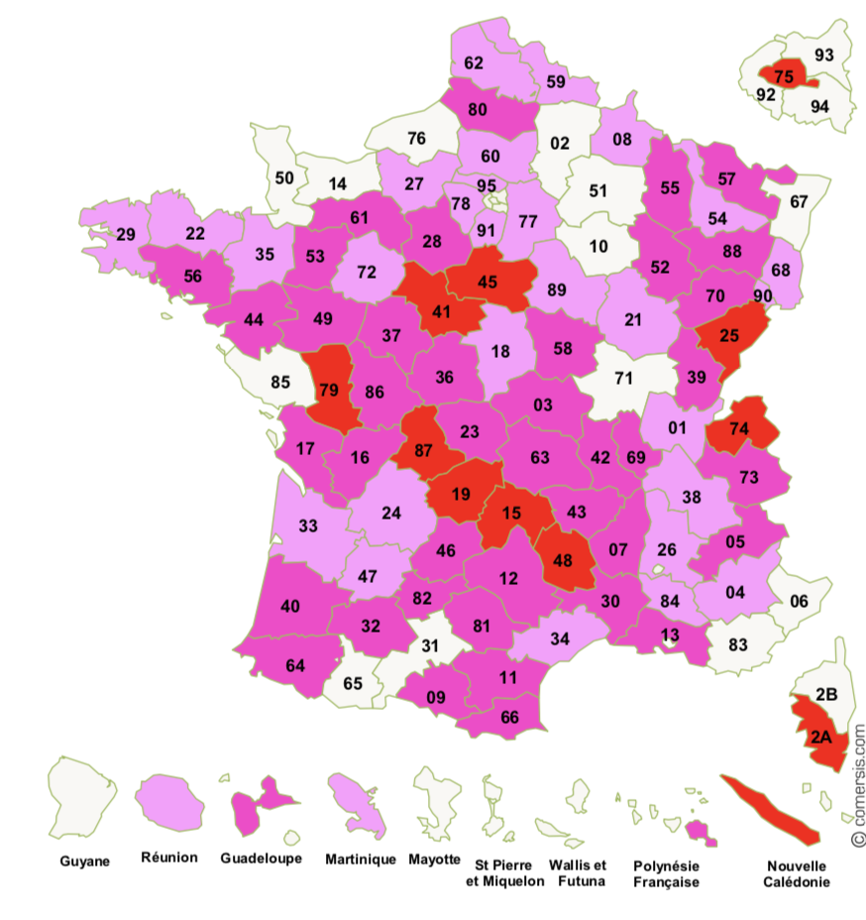
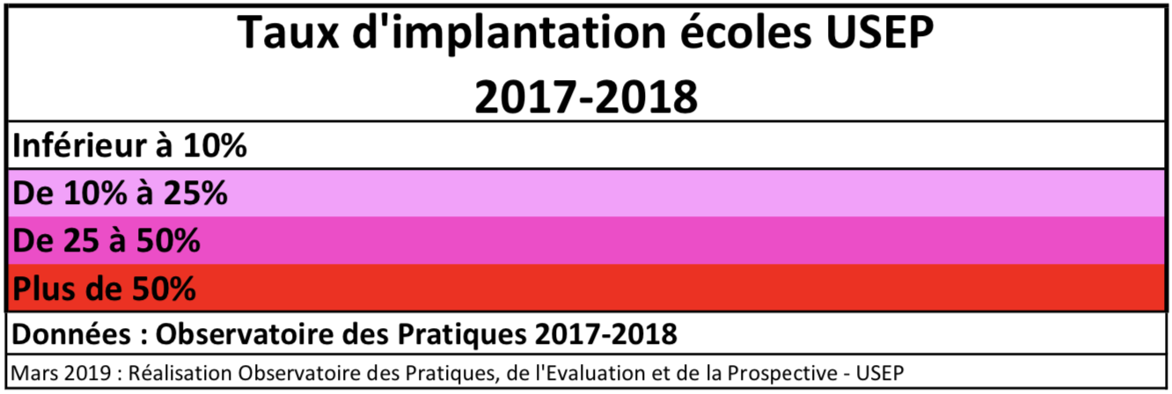

Slide 10

MODELE ASSOCiATIF = LICENCE

Slide 11
GEL DES TARIFS STATUTAIRES

Slide 12
Reconnaissance institutionnelle
Demande de moyens suppléméntaires

Slide 13

ACCOMPAGNEMENT DES TERRITOIRES
Augmentation de la dotation aux comités
Aide exceptionnelle aux régions
Accompagnement sur le modèle économique
Réflexion sur le périmètre de l’association et le statut de la licence adulte
Soutien aux délégués départementaux
Evolution du dispositif fédéral de formation

Slide 14

944 000€ et
40 000€ d’aide
Valorisation de votre PDD

Slide 15
AGENCE NATIONALE DU SPORT
Recherche de financement privés
Déclinaison territoriale

Slide 17

PASSERELLE

Slide 18
Création d’AS USEP
Passerelle école / club

Slide 19

L’USEP doit réinvestir le hors temps scolaire

Slide 20
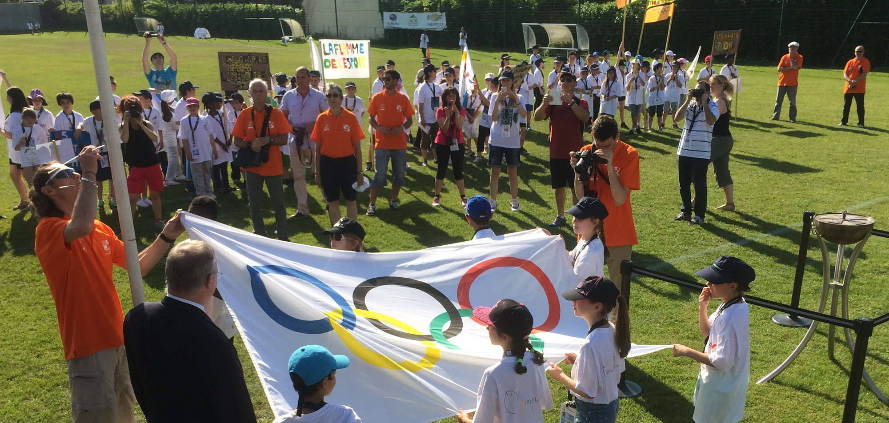
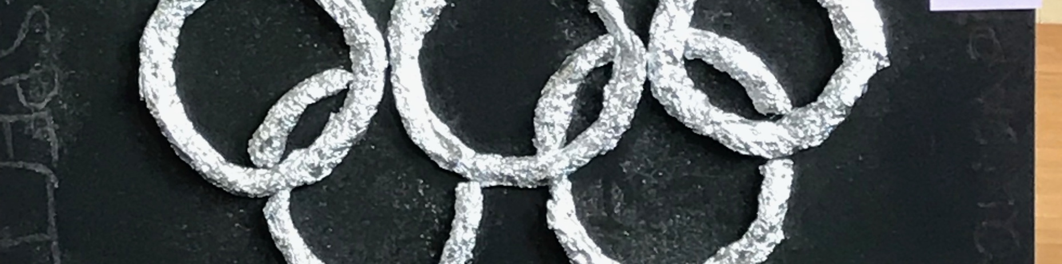
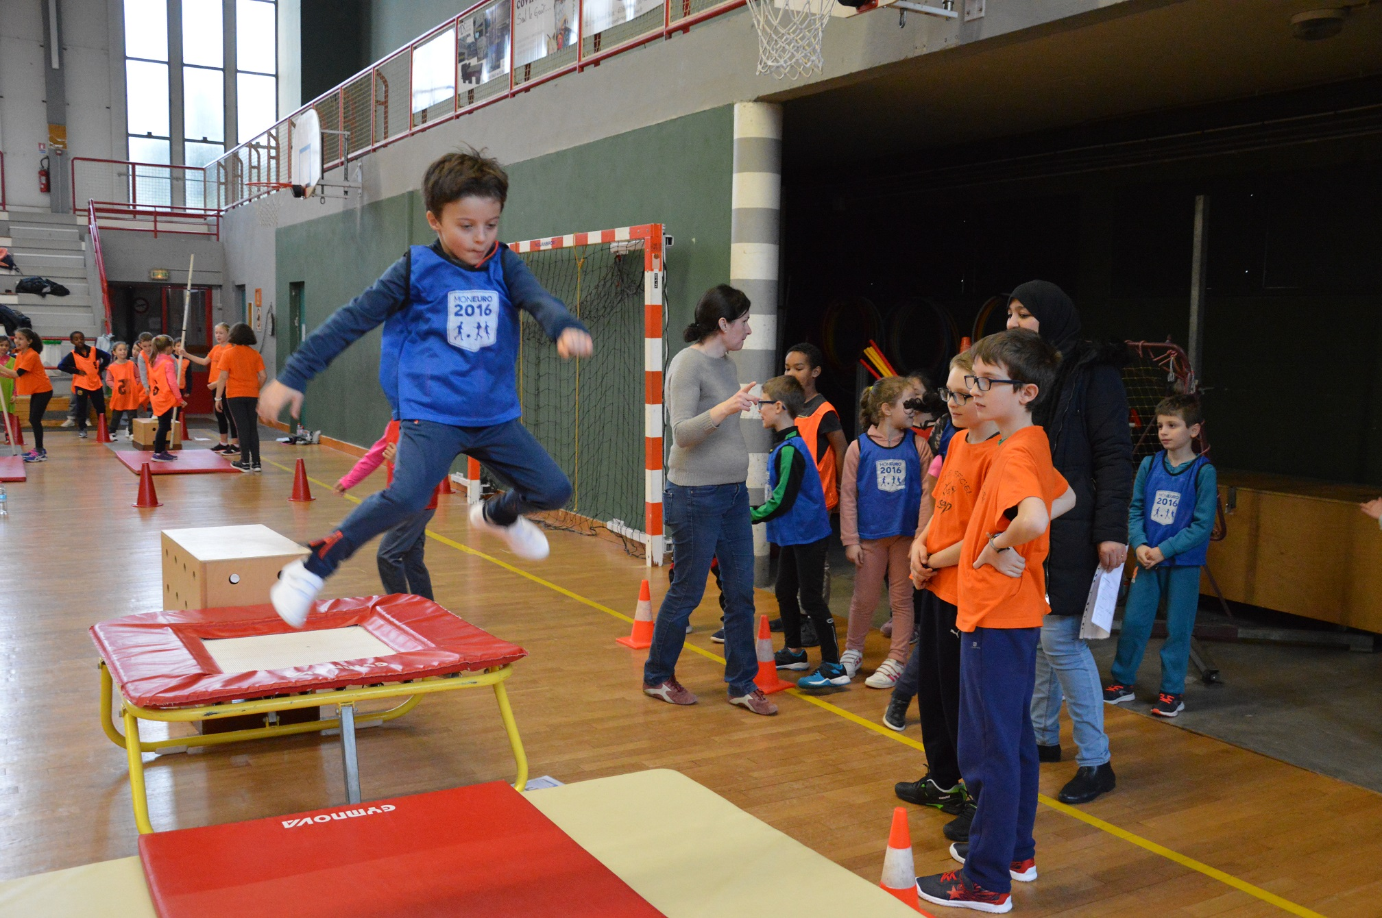
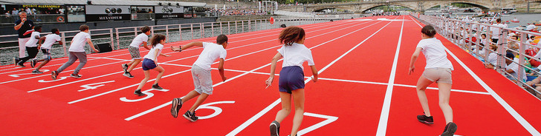

2024 : un projet à construire

